Slide 1
Inventec Industry 4.0
王一安
系統開發處

Slide 2
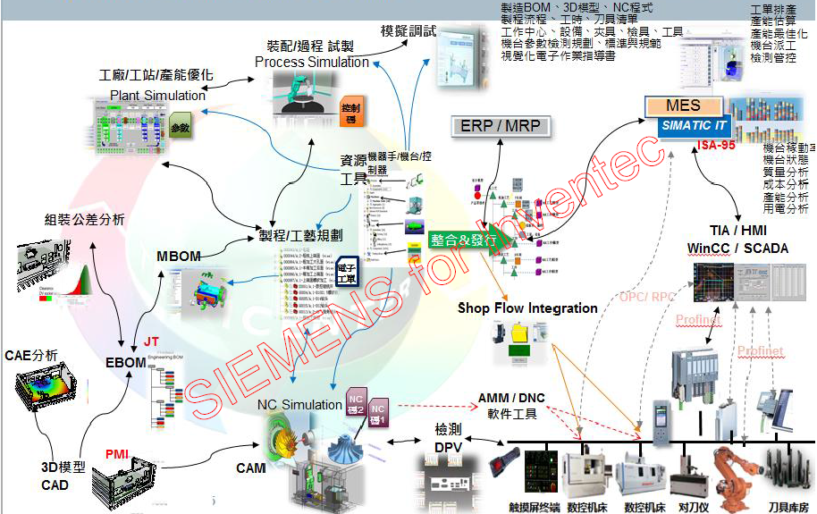
IT 4.0
製程規畫
MFG
研發設計
Notes:
1. RD部分, 已有部分符合

Slide 3
IT Enablement Team
IAC
Sponsor
Jonathan/Sandy
Sponsor
David/Grace
PM
Ian/Steve
PM
Seiko/Jimmy
SAP: Steve/Tom
FP: Mark/Kelly
SFC: Vincent/LM
PDM: Migrant/Brian
Infra: JY
IoT Technical: Bryan/CH/Kyle/Abe
PSG MFG:
ICC
IPC
ICI
IT: Terence/Daniel
FIS: Alfa
SMES: Wade
IT: Tom
FIS: LM
EBG MFG:
IPT
IMX
ICZ

Slide 4
執行策略
提升現有各系統間資訊/流程整合度, 消弭系統與現實的落差(PDM/SAP/MES/IQC…)
調整MES, 以因應工業4.0的變革 (M2M, Information Gateway)
與業務執行單位共同合作，讓資料發揮最大效果
與製造單位或其他單位合作執行工業4.0相關自動化專案

Slide 5









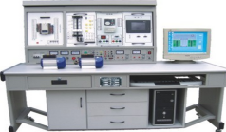
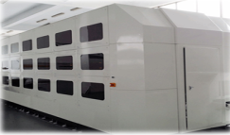
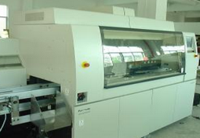
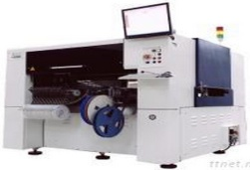
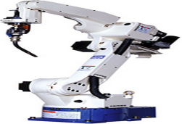
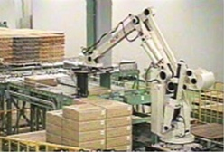
Mobilization
Cloud Computing
Machine
Learning
BI
PCA internal
Forecast
貨
物
追
蹤
Communication
海關
SRM
廠商
SAP
PDM
Auto. BOM
工單整合
Automation
Auto. Confirm / Auto. PGI
SMES
iMES
SMT
SA
FA
PA
EAP
智慧倉儲

Slide 6
Project Plan
Phase II 2016/01-2016/06
Phase III 2016/07-2016/12
Phase I
2015/07-2015/12
SAP/SFC工單整合
客戶 Part/BOM資料轉換工具開發
PCA可達交量預測
廠商來料追蹤
SMT作業流程改善 - 智能倉儲 - 製件程式作業改善 - 自動撿料 - 自動測試
成製成品追蹤(RFID)
工單自動扣帳
Auto EDI/PGI
PCA Internal Forecast
IQC NCMR作業簡化
其他產線自動化專案
庫房發料建議
產線IoT資料蒐集
大數據分析
其他產線自動化專案
Notes:
Steve
SAP/SMT工單整合
成製工單整合
長短線
發料的點
成製BOM半自動, 半手動
1310 Internal Forecast
User
Machine Learning
Auto Confirmation/EDI/PGI
B2B貨物追蹤, 海關/卡口/廠區
客戶BOM->英業達BOM
發料
產線
SMT檢測
SMT Test
自動倉儲
RFID
Sam Mento Graphic

Slide 7
Action Plan (TBD)
現況盤點 (系統盤點)
訂定II 4.0方向及策略
分案執行

